Slide 1

第六章
生命体征的观察与护理
主讲人：陈亚静
单位：郑州澍青医学高等专科学校

Slide 2


什么是生命体征？
体温（T）
脉搏（P）
呼吸（R）
血压（BP）
是机体内在活动的客观反映，是衡量机体状况正常与否的可靠指标。

Slide 3
本章节框架
体温的观察与护理
体温的产生与调节
正常体温值
正常体温及其生理性变化
生理性变化
异常体温的观察及护理
体温过高
体温的测量
体温过低
脉搏的产生
脉率异常
脉搏的观察与护理
正常脉搏及其生理性变化
节律异常
观察
强弱异常
生命体征的观察与护理
异常脉搏的观察及护理
动脉壁异常
护理
频率异常
脉搏的测量
节律异常
正常呼吸及其生理性变化
观察
深度异常
呼吸的观察与护理
声音异常
异常呼吸的观察及护理
形态异常
呼吸的测量
呼吸困难
护理
评估
吸痰法
目的
氧气吸入法
操作程序
计划
注意事项
实施
血压的观察与护理
正常血压及其生理性变化
异常血压的观察及护理
评价
血压的测量

Slide 4
第三节
血压的观察与护理

Slide 5
识记：血压的正常范围；高血压、低血压的划分标准及血压的观察内容; 测量血压的注意事项。
理解：血压、脉压、平均动脉压、收缩压及舒张压等名词。
应用：能正确测量和记录血压；识别异常血压并采取相应护理措施。

Slide 6
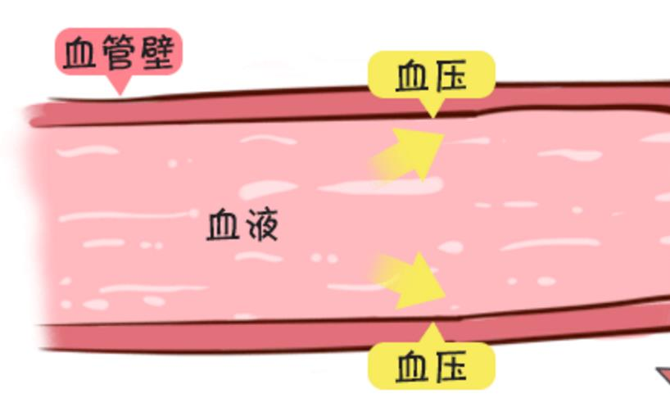
什么是“血压”？
血管内流动的血液对单位面积血管壁的侧压力称血压（BP）。

Slide 7
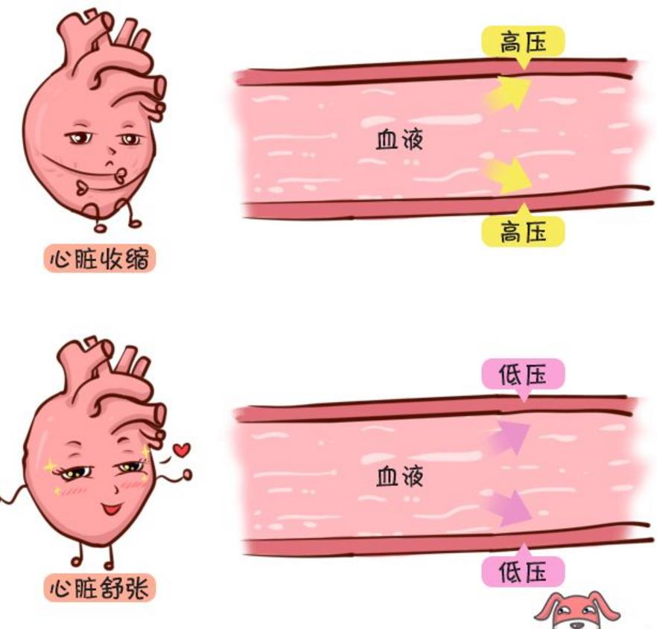
“脉压”是如何形成的呢？
心室收缩时，动脉内的血液对动脉管壁所形成的最大压力，成为收缩压。
心室舒张时，动脉内的血液对动脉管壁所形成的最小压力，成为舒张压。

Slide 8
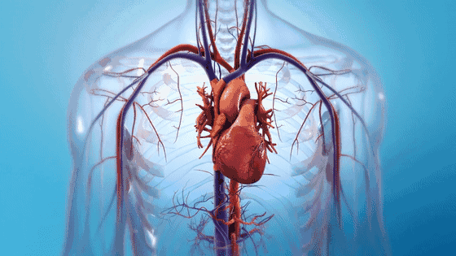
一、正常血压及其生理性变化——血压的形成
循环系统有足够的血液充盈
外周阻力是血压形成的必要因素。
心脏收缩射血是形成血压的基本动力。

Slide 9
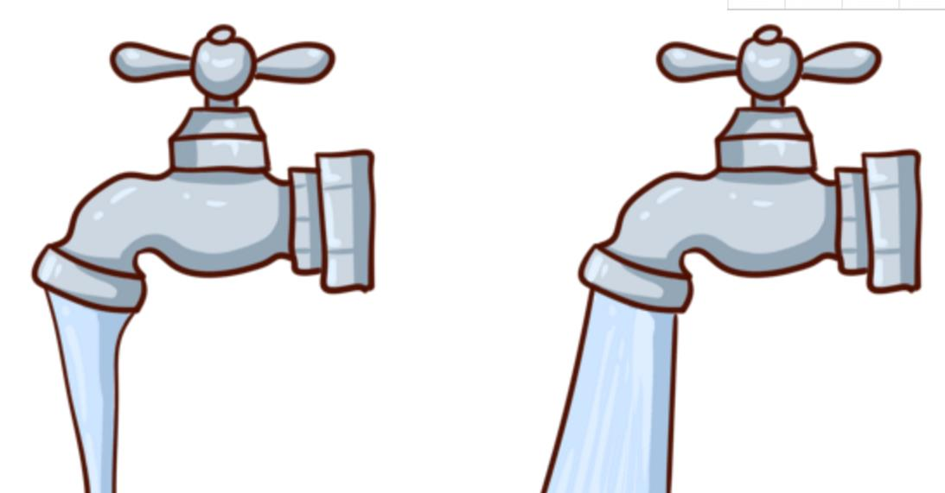
一、正常血压及其生理性变化——影响因素
每搏输出量
心率和外周阻力不变
每搏输出量增大主动脉内血量增多收缩压增加、舒张压不变脉压增大

Slide 10
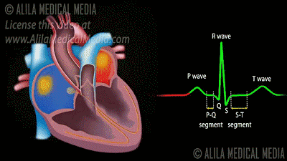
一、正常血压及其生理性变化——影响因素
心 率
每搏输出量和外周阻力不变
心率加快舒张期缩短心舒期流向外周的血量减少主动脉内存留的血量增多舒张压升高

Slide 11
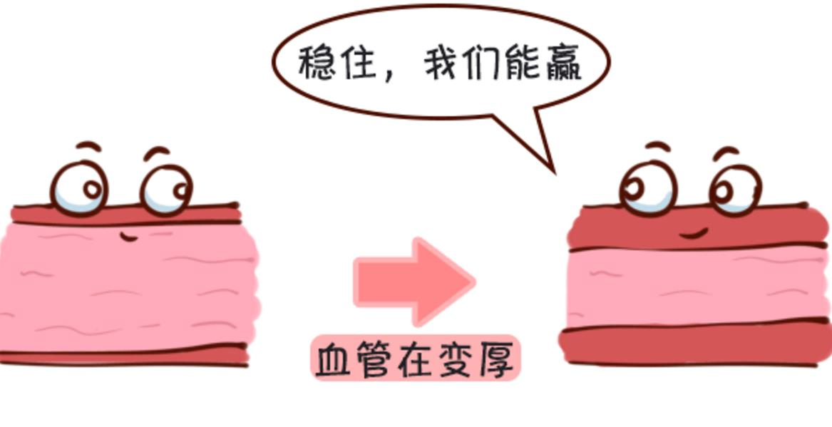
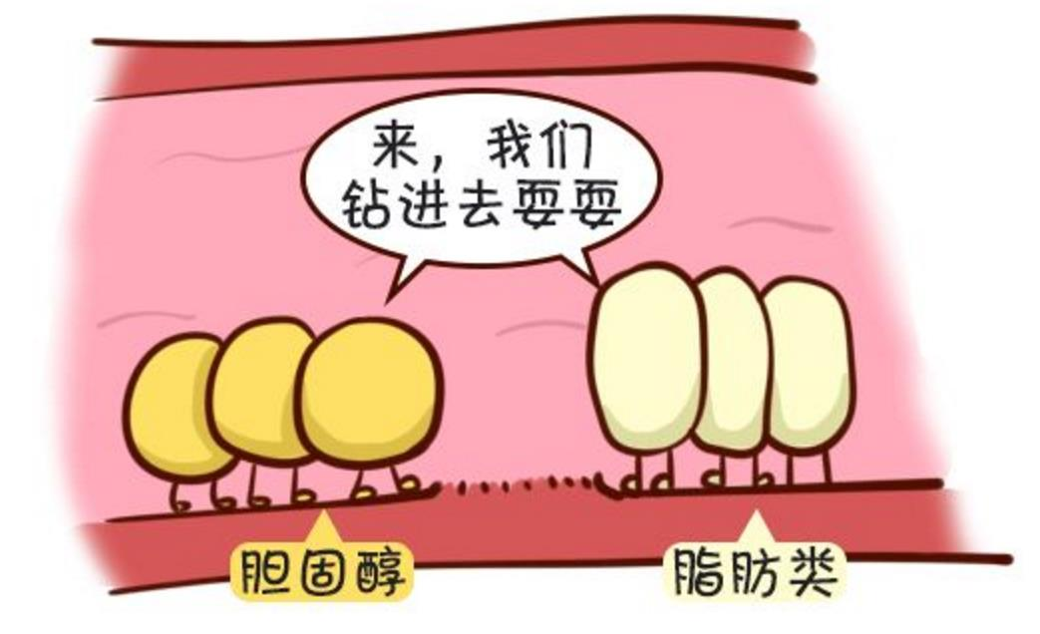
一、正常血压及其生理性变化——影响因素
外周阻力
心排血量不变
外周阻力增加血液向外周流动减慢舒张期主动脉内存留的血量增多舒张压升高
外周阻力的大小受到血管口径和血液粘稠度的影响。

Slide 12
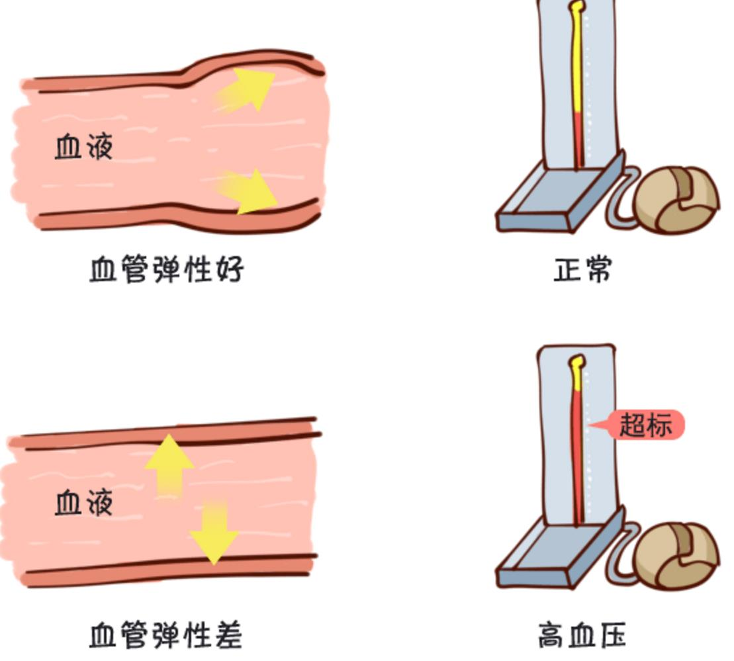
一、正常血压及其生理性变化——影响因素
血管壁弹性
大动脉管壁的弹性扩张可缓冲血压
血管壁弹性下降弹性贮器作用减弱对血压的缓冲作用减弱收缩压增高、舒张压降低脉压增大
循环血量
循环血量下降或血管容积增大，血压下降
血管容量

Slide 13
一、正常血压及其生理性变化——影响因素
血压稳定的意义
动脉血压稳定：各器官的代谢和功能活动正常进行。
动脉血压过高：心室射血阻力大，心肌后负荷过重，长期持续可导致组织器官一系
列病理生理改变，易出现脑卒中、冠心病等。
动脉血压过低：机体组织代谢异常，导致组织缺血、缺氧，造成严重后果。

Slide 14
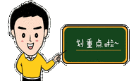
一、正常血压及其生理性变化
正常血压
以肱动脉血压为标准（成人安静状态）血压范围
收缩压 | 90~139mmHg
舒张压 | 60~89mmHg
脉 压 | 30~40mmHg
血压的计量单位有kPa和mmHg两种，换算公式如下：1 kPa=7.5 mmHg
1 mmHg=0.133 kPa

Slide 15
一、正常血压及其生理性变化
年 龄
随年龄增长而增高，收缩压升高的比舒张压更显著
年龄组 | 血压（mmHg） | 年龄组 | 血压（mmHg）
1个月 | 84/54 | 14~17岁 | 120/70
1岁 | 95/65 | 成年人 | 120/80
6岁 | 105/65 | 老年人 | 140~160/80~90
10~3岁 | 110/65

Slide 16
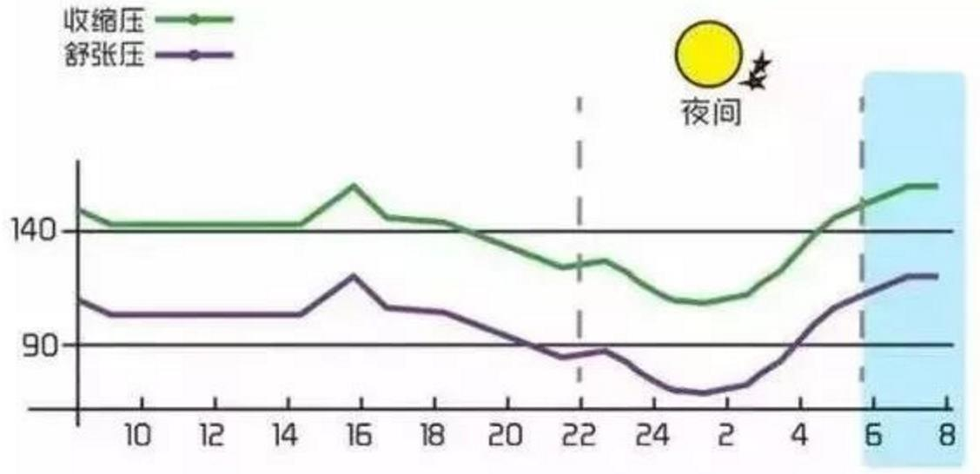
一、正常血压及其生理性变化
昼夜和睡眠
PM4~8时高峰
AM6~10时高峰
AM2~3时低谷

Slide 17
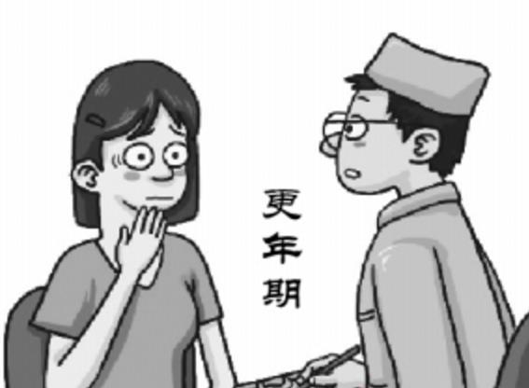
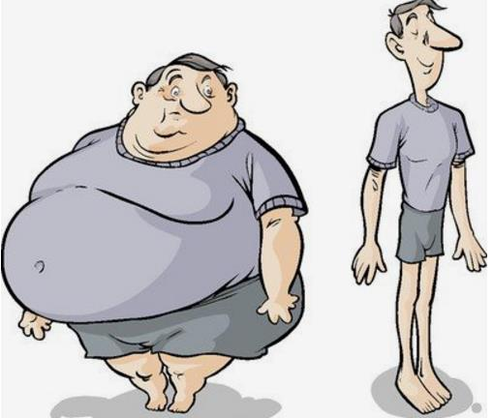
一、正常血压及其生理性变化
性 别
体 型
更年期前，女性低于男性
更年期后，两性差别不大
通常高大、肥胖者血压偏高

Slide 18

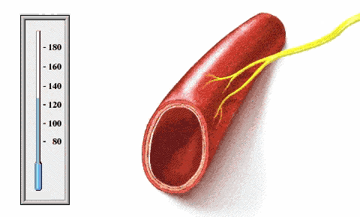


一、正常血压及其生理性变化
环 境
体 位
寒冷，末梢血管收缩，血压可略升高；
高温，皮肤血管扩张，血压可略下降。
血压逐步降低的趋势

Slide 19

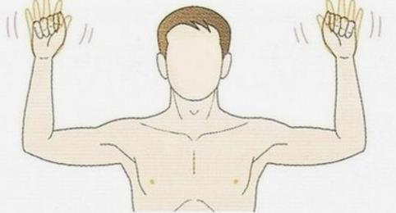
一、正常血压及其生理性变化
身体部位
其他
右上肢＞左上肢，10~20mmHg；
下肢＞上肢，20~40mmHg。
激动的情绪、吸烟、饮酒、疼痛等也对血压有影响。

Slide 20
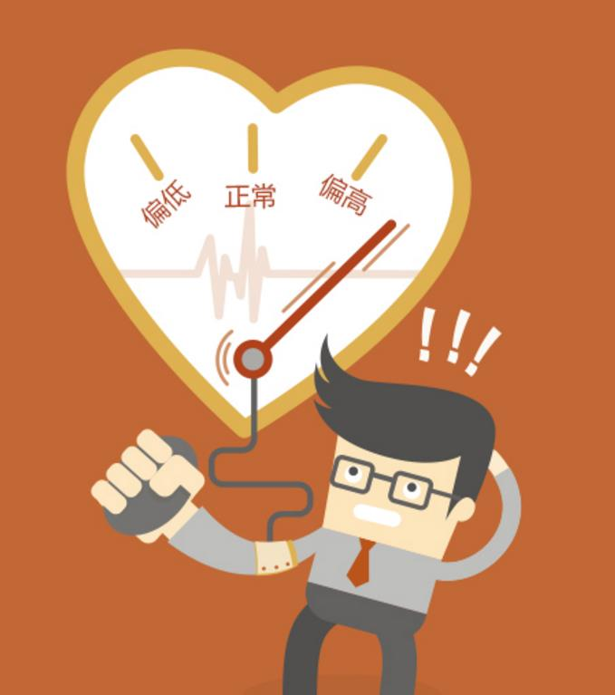
二、异常血压的观察与护理
高 血 压
低 血 压
脉压异常

Slide 21
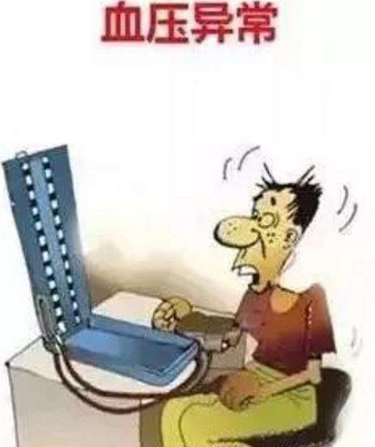
二、异常血压的观察与护理
高血压
在未使用降压药的情况下
成人收缩压≥140mmHg和（或）舒张压≥90mmHg
据发病原因
原发性高血压（95%）；继发性高血压（5%）

Slide 22
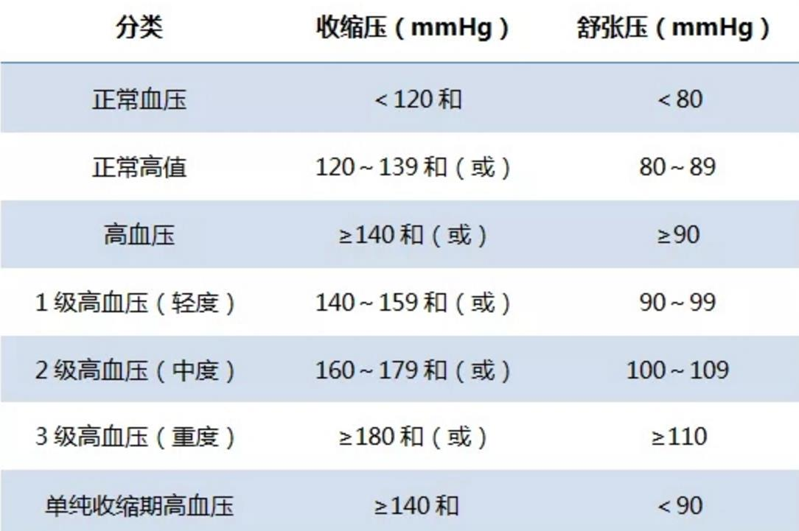
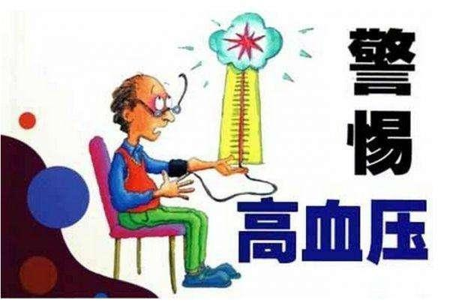
二、异常血压的观察与护理
高血压

Slide 23
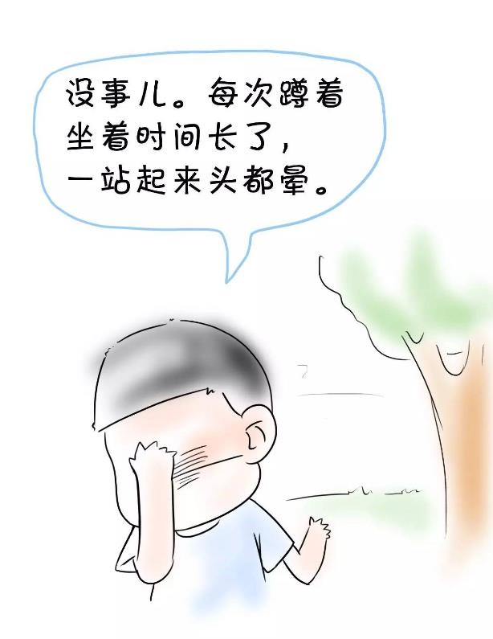
二、异常血压的观察与护理
低血压
血压低于（90/60mmHg）
常见于：大量失血、休克、急性心衰等疾病。

Slide 24
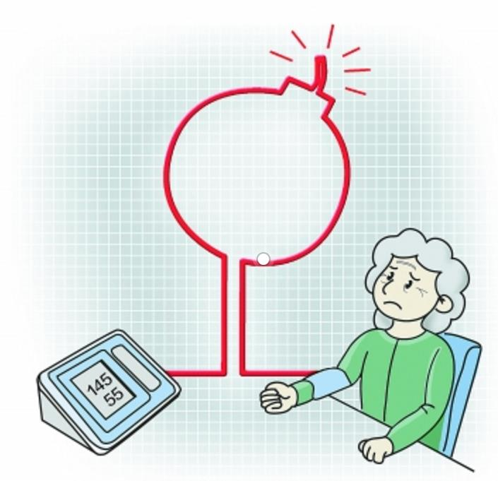
二、异常血压的观察与护理
脉压异常
脉压增大：脉压＞40mmHg
常 见 于：主动脉硬化、主动脉瓣关闭不全、甲状腺
功能亢进等疾病。
145-55=90
为什么差这么多？
脉压减小：脉压＜30mmHg
常 见 于：心包积液、缩窄性心包炎、末梢循环衰竭
、主动脉瓣狭窄等疾病。

Slide 25
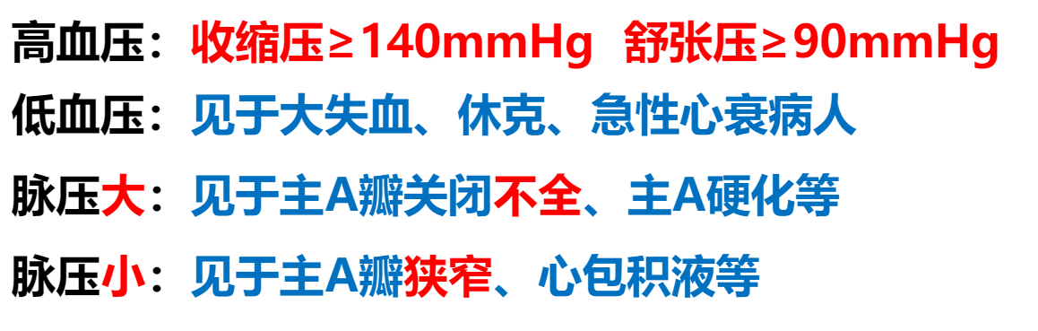
二、异常血压的观察与护理

Slide 26
二、异常血压的观察与护理
加强观察
合理饮食
生活规律
坚持运动
控制情绪
健康教育

Slide 27
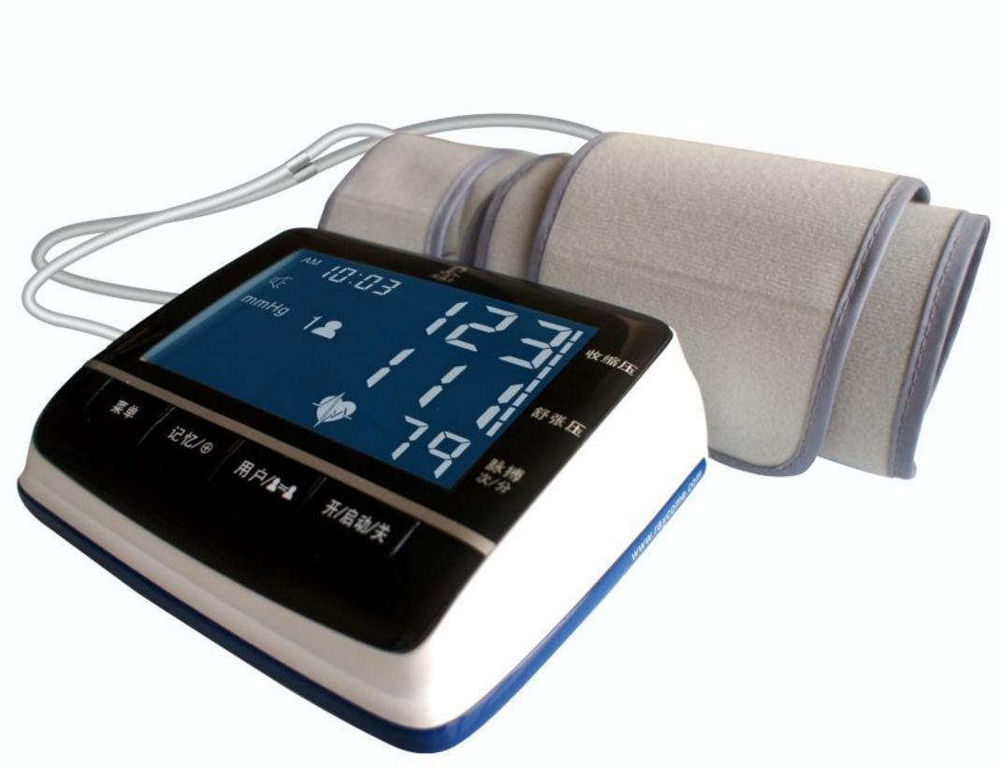
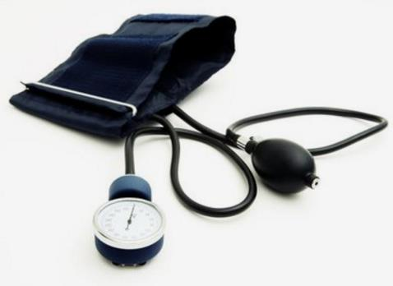
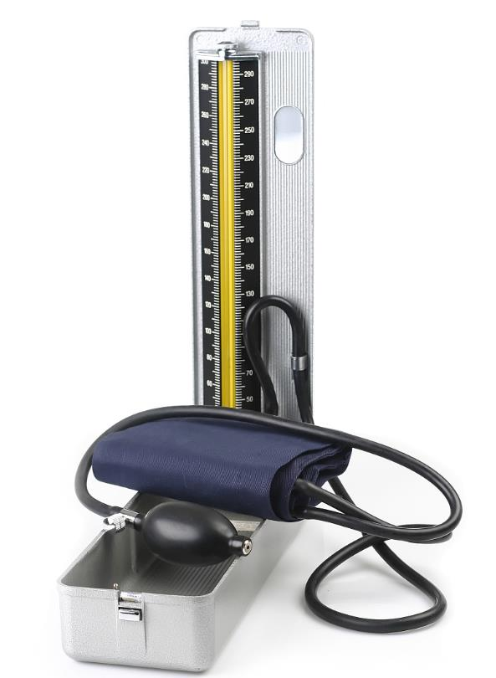
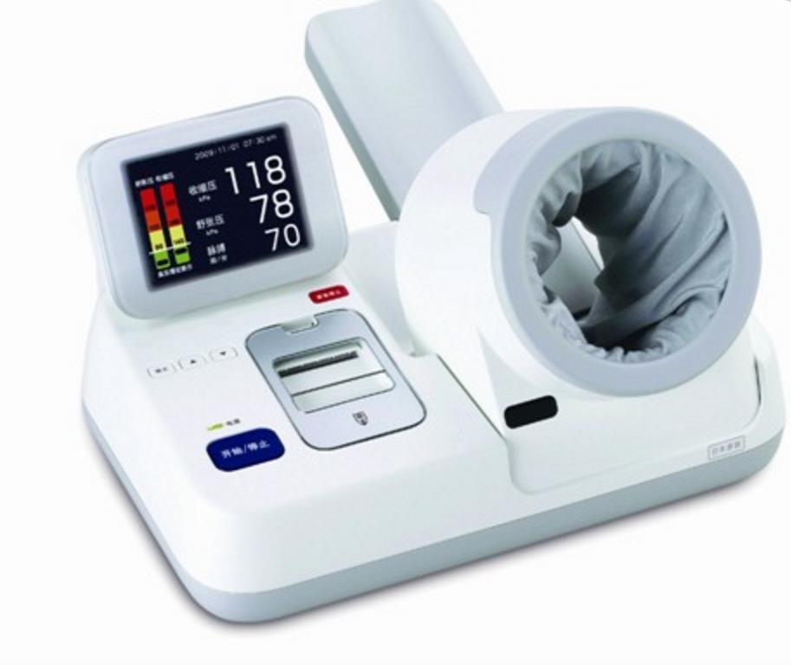
三、血压的测量——血压计的种类与构造
血压计的种类
水银血压计
无液血压计
电子血压计
臂式血压计

Slide 28
三、血压的测量——血压计的种类与构造
血压计的构造
袖带
输气球、
调节压力活门
玻璃管
标尺
无液血压计
水银槽
袖带
袖带
输气球、
调节压力活门
电子血压计

Slide 29
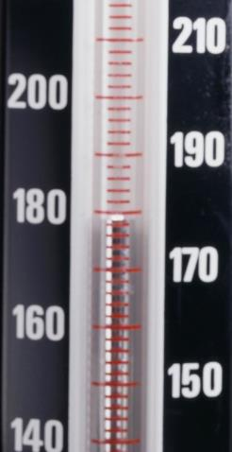
三、血压的测量——血压计的种类与构造
血压计的构造
携带方便
欠准确
测量准确
体积较大、玻璃管易碎、
携带不便
定期校验
操作方便
清晰直观
准确性差

Slide 30
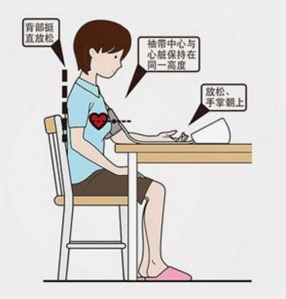



三、血压的测量——血压测量的方法
上肢血压测量步骤
核对，解释
坐位：肱动脉平第四肋骨
仰卧：平腋中线
右上臂，卷脱袖露上臂，肘部伸直，掌心向上

Slide 31
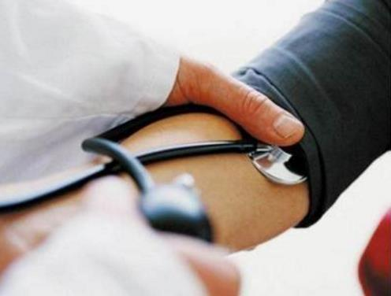


三、血压的测量——血压测量的方法
上肢血压测量步骤
放妥血压计，开启水银槽
驱尽空气，平整缠于上臂中部
下缘距肘窝2~3cm
松紧以能塞入一指为宜
听诊器胸件放于肱动脉搏动最强处
握输气球，关闭压力活动

Slide 32
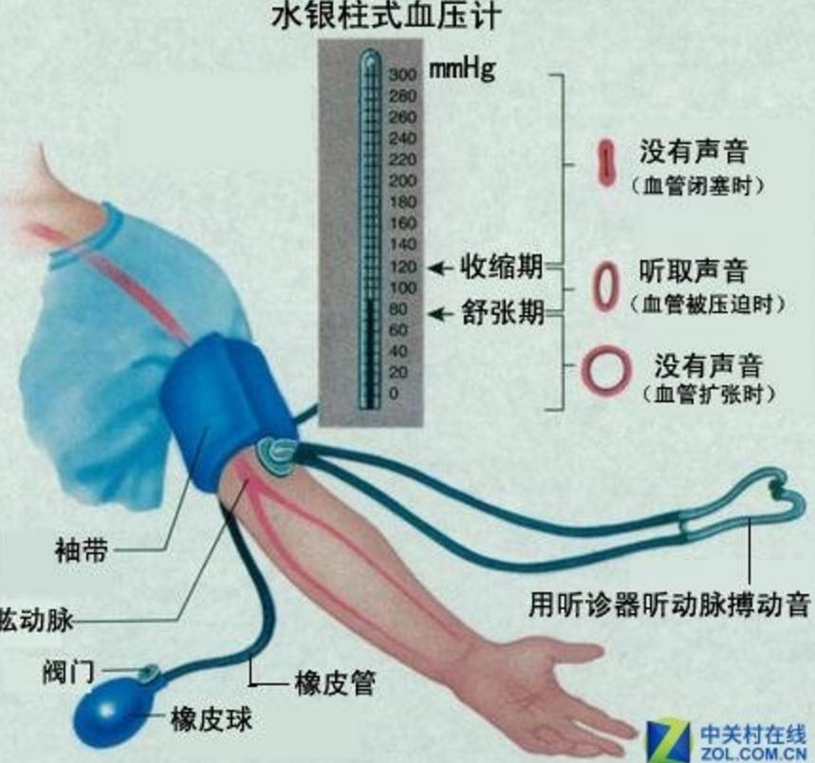


三、血压的测量——血压测量的方法
上肢血压测量步骤
充气至动脉搏动音消失后
再升高20~30mmHg
每秒4mmHg的速度放气，平视汞柱所指水银刻度
第一声搏动音即为收缩压，搏动音消失时即为舒张压
驱气、整理袖带
血压计右倾45°，关闭水银槽开关，盖盒

Slide 33
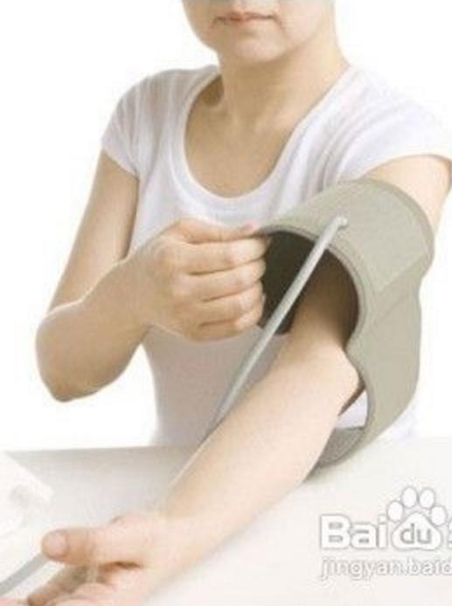
三、血压的测量——血压测量的方法
上肢血压测量步骤
安置病人
准确记录——收缩压/舒张压mmHg
洗手，记录

Slide 34
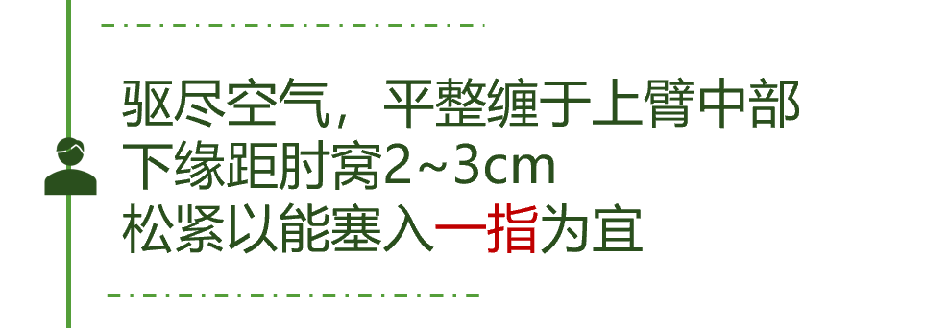
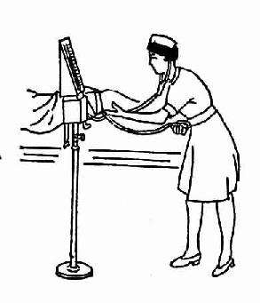
下肢血压测量方法
将袖带缠于大腿下部，其下缘距腘窝3~5cm
松紧以能塞入一指为宜
听诊器胸件放于腘动脉搏动最明显处

Slide 35
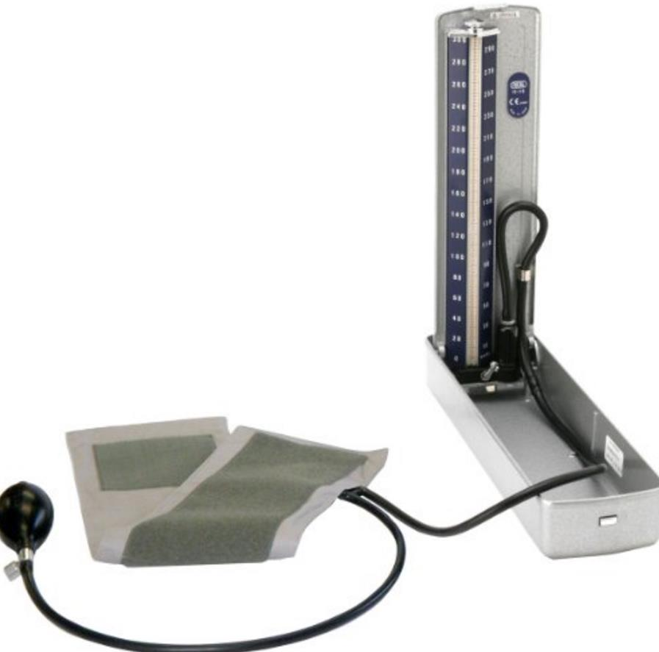
如何提高血压测量的准确性？
袖带过宽：大段血流受阻，测得血压值偏低
袖带过窄：须加大力量才能阻断动脉血流，测得血压值偏高
橡胶管过长、水银量不足
也可使测得血压值偏低

Slide 36
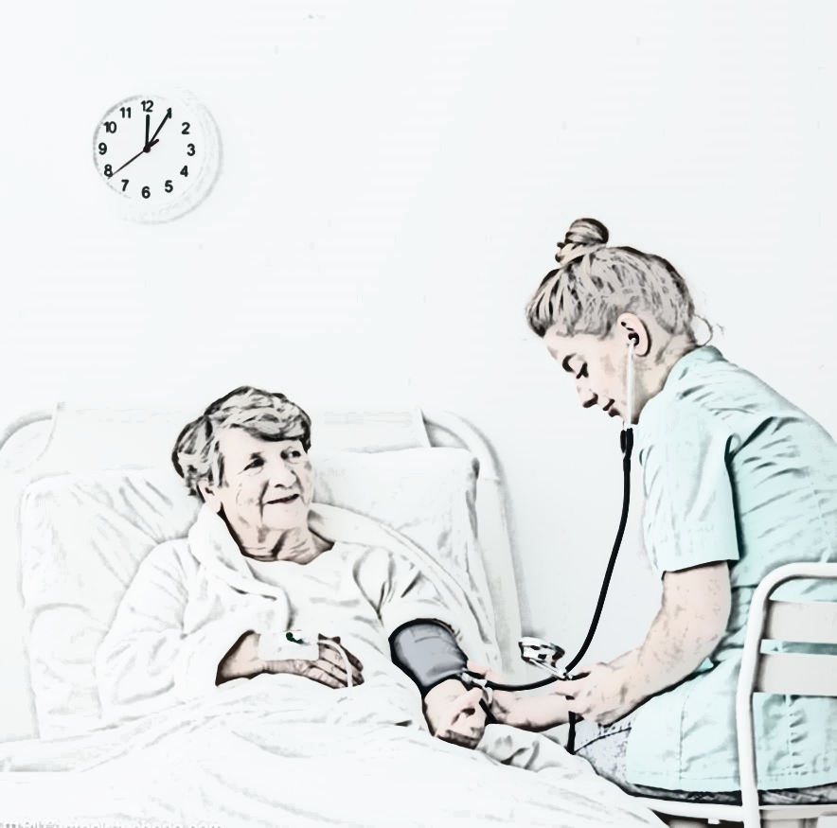
如何提高血压测量的准确性？
病人体位：肱动脉高于心脏，重力原因致使血压值偏低，反之偏高。
袖带过紧：未充气前血管已受压，从而导致血压值偏低。
袖带过松：呈气球状，有效面积变窄，导致血压值偏高。
视线水平：测量者的视线高于水银柱弯月面，
导致血压值偏低，反之偏高。
放气速度: 速度太慢，静脉充血时间长，舒张压偏高
速度太快，不易看清数字，读数不准。

Slide 37
“四定”：定时间、定部位、定体位、定血压计。
如测量前有剧烈情绪波动、运动，吸烟或进食等，需安静30min再测。
偏瘫、肢体有损伤的病人应选择健侧；避免选静脉输液的一侧肢体。
血压听不清楚或异常需重测时，放尽袖带余气，水银降至“0”，再测量，可测2~3次，取其最低值。

Slide 38
第四节
呼吸的观察与护理

Slide 39
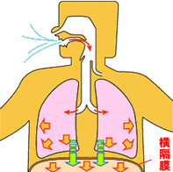
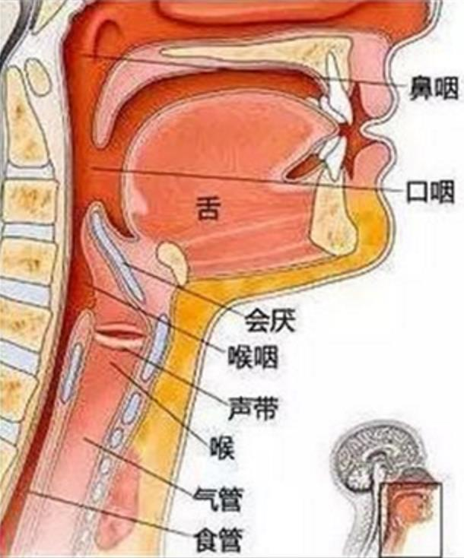
呼吸：机体与外界环境进行气体交换的过程。
吸入： O₂ ；呼出： CO₂
呼吸系统：呼吸道和肺

Slide 40
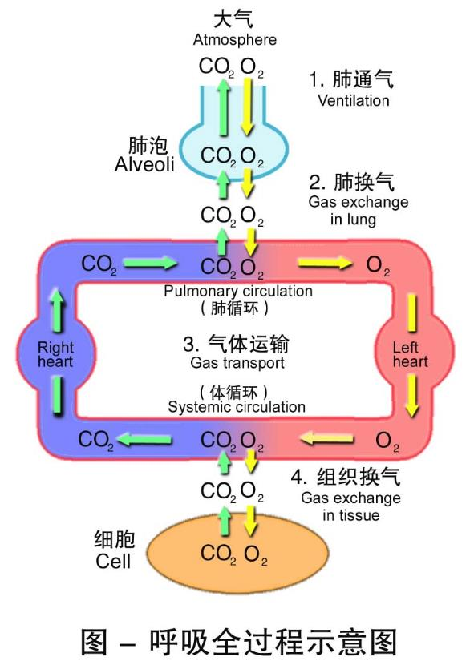
一、正常呼吸及生理变化——呼吸过程
外 呼 吸：外界环境与血液之间在肺部进行气体交换。
气体运输：肺内O₂通过血液循环运送至组织细胞，同
时将CO₂ 由组织细胞运送至肺。
内 呼 吸：血液与组织之间进行气体交换。

Slide 41
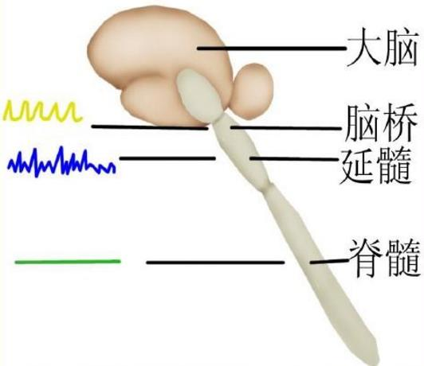
一、正常呼吸及生理变化——呼吸调节
呼吸时一种节律性运动，受呼吸中枢的调节，由呼吸器官和呼吸肌协同完成，具有随意性和自主性。
呼吸中枢
中枢神经系统内产生和调节呼吸运动的神经细胞群。
分布在脊髓、延髓、脑桥、间脑、大脑皮质等部位。主要分布于脑干。
基本节律中枢——
延髓
呼吸调整中枢——
脑桥上部
呼吸随意控制——
高位脑

Slide 42
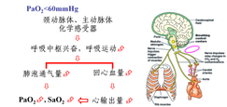
一、正常呼吸及生理变化——呼吸调节
化学性调节
PaCO₂ PaO₂ H⁺
PaCO₂
PaO₂
化学感受器
H⁺
呼吸中枢

Slide 43
一、正常呼吸及生理变化——呼吸调节
反射性调节
肺牵张反射
是一种负馈调节机制，使吸气不致过长过深，促使吸气转为呼气，维持正常的呼吸
节律。
本体感受性反射
指呼吸肌本体感受器传入冲动引起的反射性呼吸变化。
防御性呼吸反射
包括咳嗽反射和喷嚏反射。能排出异物和有害物质。此反射对机体有保护作用。

Slide 44
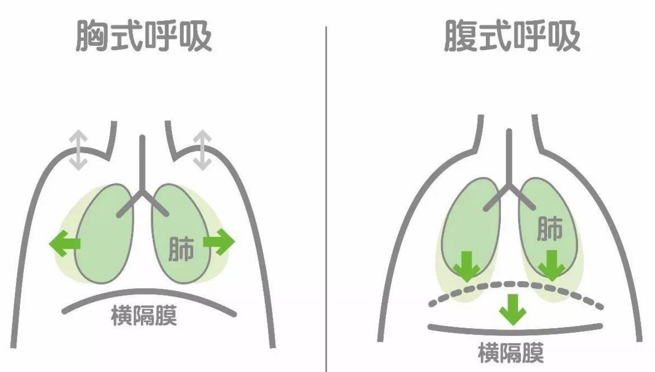
一、正常呼吸及生理变化——正常呼吸
正常呼吸
特点：安静状态下呼吸节律规则，频率和深度平稳，无声且不费力。
频率：16~20次/min R:P 1:4
方式：男性、儿童——腹式呼吸
女性——胸式呼吸

Slide 45


一、正常呼吸及生理变化——正常呼吸
生理变化
年龄越小呼吸频率越快，新生儿44次/min
同龄女性比男性稍快

Slide 46
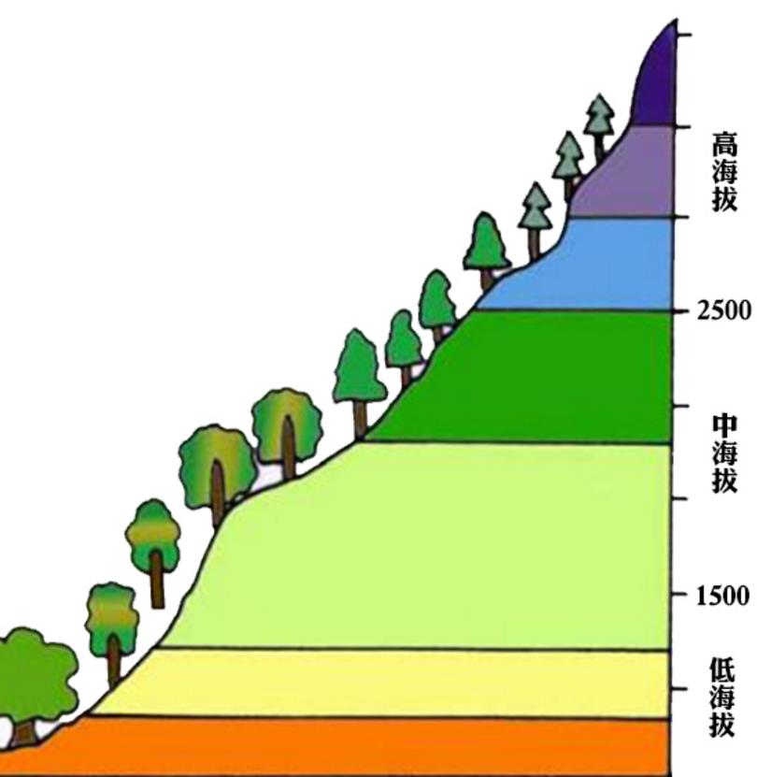
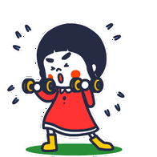

一、正常呼吸及生理变化——正常呼吸
生理变化
运动、情绪激动等使呼吸加快
休息、睡眠时稍慢
海拔较高、高温环境使呼吸加快
疼痛也使呼吸加快

Slide 47
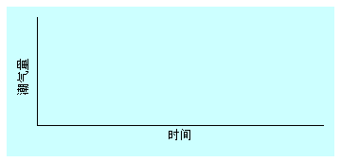
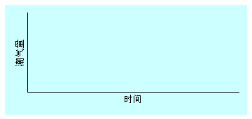
二、异常呼吸的观察及护理
频率异常
呼吸过速(气促）
呼吸过缓
定义：成人安静状态下R＞24次/min。
常见于：发热、疼痛、甲亢等。
其他：T上升1℃，R+3~4次/min。
定义：成人安静状态下R＜10次/min。
常见于：颅内压增高、麻醉剂或镇静剂过量等。

Slide 48
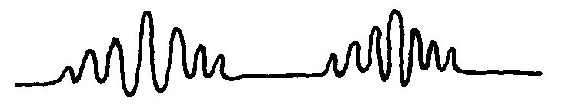

二、异常呼吸的观察及护理
节律异常
潮式呼吸
又称：陈——施呼吸
特点：呼吸由浅慢逐渐变为深快，再由深快逐渐变为浅慢，经过一段呼吸暂停（5~20s)后，又重复如上变化的周期性呼吸，其形态就像潮水起伏。
周期：30s~2min
常见于：中枢神经性疾病，如：颅内压增高、脑膜炎及巴比妥类药物中毒
PaCO₂
PaCO₂
PaCO₂

Slide 49
二、异常呼吸的观察及护理
节律异常
间断呼吸
又称：毕奥呼吸
特点：有规律的呼吸几次后，突然停止呼吸，间隔一个短时期后又开始呼吸，如此反复，即呼吸和呼吸暂停现象交替出现。
常见于：呼吸完全停止前。

Slide 50
二、异常呼吸的观察及护理
节律异常
叹气样呼吸
特点：有在一段浅快的呼吸节律中插入一次深大的呼吸，并伴有叹息声。
常见于：精神紧张、神经衰弱的病人，若反复发作则是临终前表现。

Slide 51
二、异常呼吸的观察及护理
深度异常
深度呼吸
浅快呼吸
特点：呼吸深大而规则。
常见于：糖尿病、尿毒症等代酸患者。通过深大呼吸排除多余CO_{2，}调节酸碱平衡。
特点：呼吸表浅而不规则，有时呈叹息样。
常见于：呼吸肌麻痹、肺炎、胸膜炎、肋骨骨折等。也见于濒死者。

Slide 52
二、异常呼吸的观察及护理
声音异常
蝉鸣样呼吸
鼾声呼吸
特点：吸气时伴有高音调的，似蝉鸣样的音响。
常见于：喉头水肿、痉挛、喉头有异物等。
特点：由于气管或支气管内有较多分泌物蓄积，引起呼气时发生粗大鼾声。
常见于：昏迷病人。

Slide 53
二、异常呼吸的观察及护理
形态异常
胸式呼吸减弱，腹式呼吸增强
特点：胸部或肺部发生病变，如：肺炎、胸膜炎、胸壁外伤等产生疼痛，从而使胸式呼吸减弱，腹式呼吸增强。
腹式呼吸减弱，胸式呼吸增强
特点：腹腔压力增高，如腹膜炎、大量腹腔积液、肝脾极度增大、腹腔巨大肿瘤等，膈肌下降受限，从而使腹式呼吸减弱，胸式呼吸增强。

Slide 54
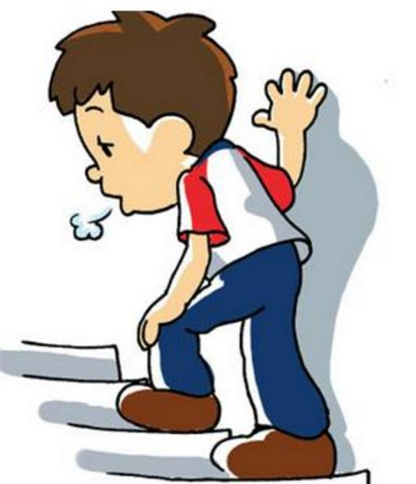
二、异常呼吸的观察及护理
呼吸困难
特点：病人主观感觉空气不足、胸闷，客观上呼吸费力、烦躁不安，可出现发绀、鼻翼扇动、端坐呼吸。频率、节律、深浅度都会出现异常。
吸气性、呼气性、混合性

Slide 55
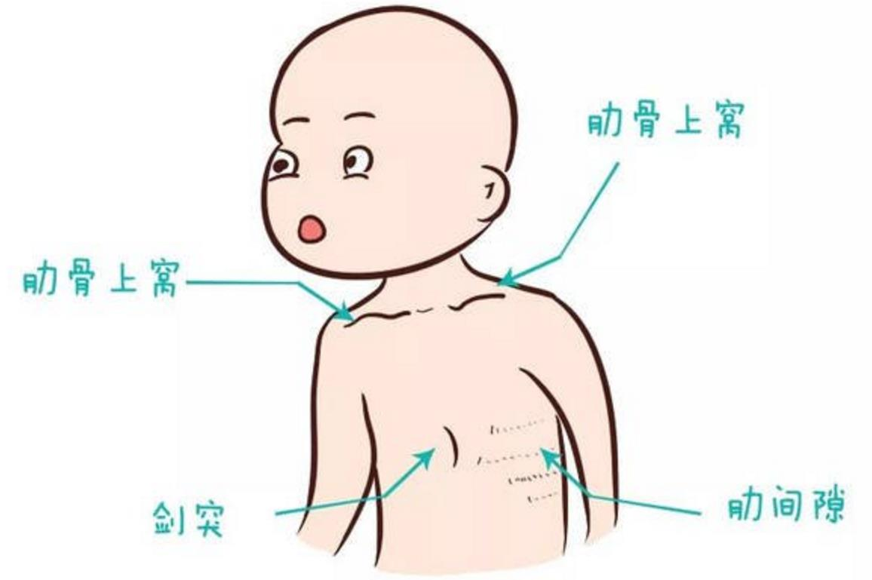
二、异常呼吸的观察及护理
呼吸困难
吸气性呼吸困难
特 点：吸气费力，时间延长，呈三凹征
（胸骨上窝、锁骨上窝、肋间隙或腹上角凹陷）
原 因：上呼吸道部分梗阻
常见于：气管内异物、喉头水肿等。

Slide 56
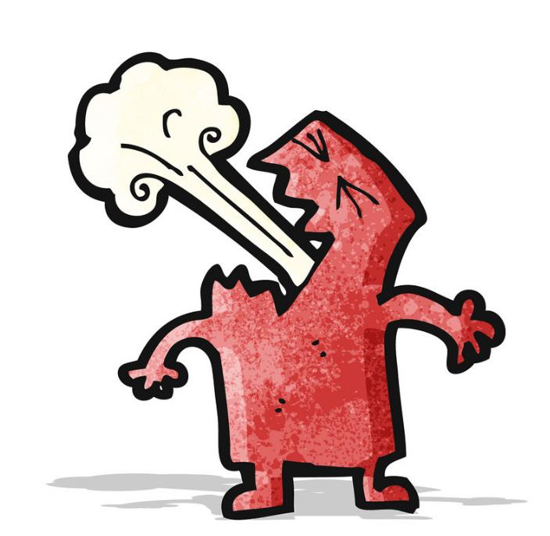
二、异常呼吸的观察及护理
呼吸困难
呼气性呼吸困难
特点：呼气费力，时间延长。
原因：下呼吸道部分梗阻，气流呼出不畅。
常见于：支气管哮喘、阻塞型肺气肿等。

Slide 57
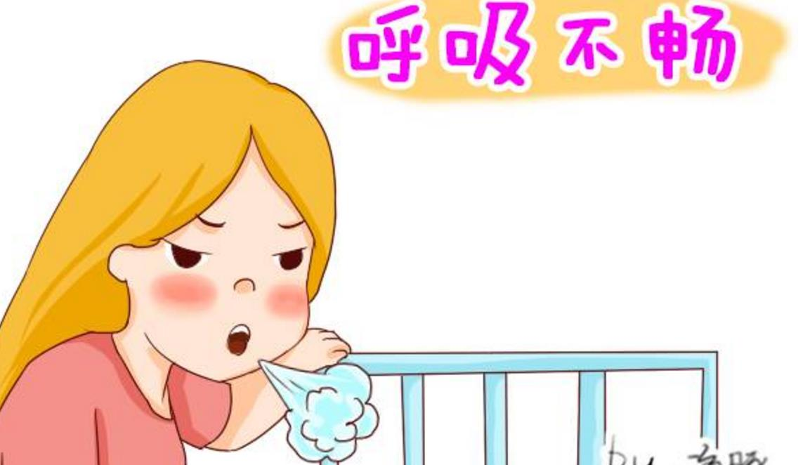
二、异常呼吸的观察及护理
呼吸困难
混合性呼吸困难
特点：吸气、呼气均费力，呼吸表浅、
频率增加。
原因：广泛肺部病变使呼吸面积减少，
影响换气功能所致。
常见：肺部感染、广泛肺纤维化、大片
肺不张、大量胸腔积液、气胸等。

Slide 58
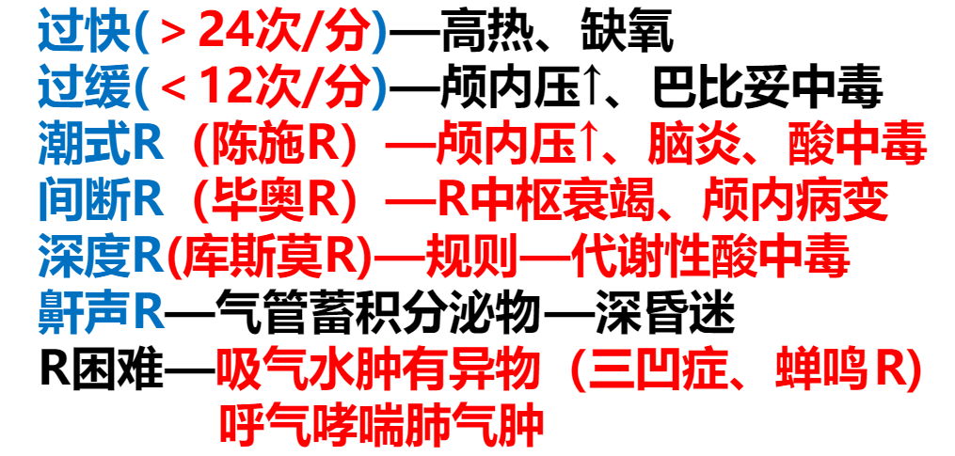
二、异常呼吸的观察

Slide 59
二、异常呼吸的观察及护理
异常呼吸的护理
加强观察
环境舒适
充分休息
保持呼吸道畅通
改善缺氧状态
心理护理
健康教育

Slide 60

如何测量呼吸呢？
护士测脉搏后手仍然保持诊脉姿势。
观察胸部或腹部起伏（一起一伏为一次呼吸）。
正常呼吸测30s，乘以2 。
婴儿或异常呼吸者应测1min 。

Slide 61
1.在病人安静时测量。如有活动，休息30分钟后再测量。
2.呼吸微弱的患者，可用少许棉花放于患者鼻孔前，观察棉花纤维被吹动的次数，计数一分钟。
3.呼吸受意识控制，故测量时分散患者注意力，使其呼吸状态自然，以确保测量准确。

